Slide 1
Lot. 부여 방법
1) FORMAT (10 BYTE)
I | 9 | F | 1 | 2 |  | 4 |  | Y |  | 5 |  | S |  | E
① | ② | ③ | ④ |  |  | ⑤ |  | ⑥ |  |  |  | ⑦
① 생산년도 2010년 부터 A 시작, 단 생산월과 겹치는 O, N은 제외
② 생산월 1~9월은 아라비아 숫자 10월 ‘O’ 11월 ‘N’ 12월 ‘D’
③ ITEM 구분 ACF = F
④ 생산일자
⑤ Serial Number in a day 코팅공정 순번
⑥ 포장코드
⑦ 고객사 코드
No | Core | Dia | Width (카트리지) | Width (제품) | Length | 카트리지 구분
Y2 | 69￠ | 160￠ | 1.90mm | 1.5mm | 100m | 일체형
Y4 | 69￠(오타?) 85￠ | 200￠ | 1.90mm | 1.5mm | 200m | 일체형
Y5 | 69￠ | 200￠ | 2.55mm | 2.0mm | 270m | 비일체형 → YF 일체형으로 변경 예정 (고객 협의 필요)
Y6 | 100￠ | 200￠ | 2.00mm | 1.5mm | 300m | 일체형(샌딩) → 현재 제품군에 없음(OLB)
Y9 | 90￠ | 230￠ | 2.55mm | 2.0mm | 350m | 일체형
YF | 85￠ | 205￠ | 2.55mm | 2.0mm | 270m | 일체형
대상 회사 | 라인 | User Code
SDC | 천안, 탕정 | SE
SDC | 소주(SSM), 베트남 | SE
SDC | 소주(SSL) | SL
SDC | OLED 向 | OL
BOE | 베이징 | BO
INX | 대만 | CM
CEC panda | 중국 | CE
CSOT | 중국 | CS
HKC | 중국 | HK

Slide 2
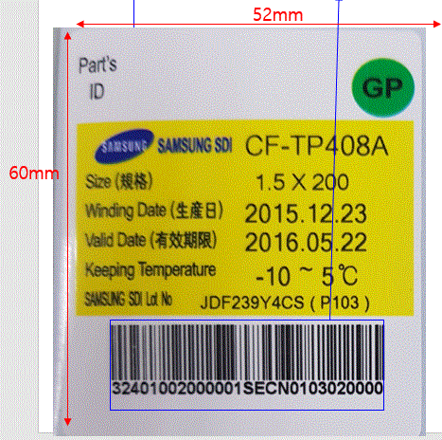
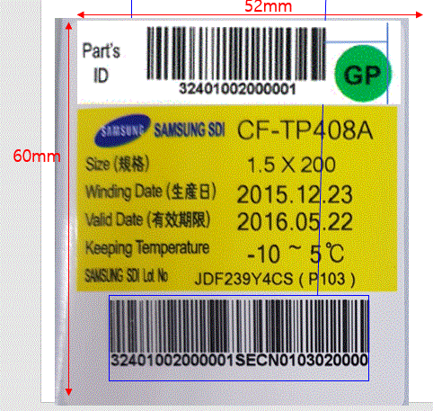
제품코드
고객사 코드
제품 | 자재코드
TP-203C (100M) | 2X27
TP-203C (200M) | 2Y0P
TP-408A (200M) | 32401002000001
TP-400E (270M) | 0201002240 (QD Code에는 “-”없음: OLED向)
TP-500B (270M) | 0201002487 (QD Code에는 “-”없음: OLED向)
TP-500B (350M) | 0201-002376 (바코드에 “-”가 있음, QR Code에는 “-”가 없음)
TP-500E (270M) | 0201-003219 (바코드에 “-”가 있음, QR Code에는 “-”가 없음)
TP-500E (350M) | 0201-002940 (바코드에 “-”가 있음, QR Code에는 “-”가 없음)
대상 회사 | 라인 | User Code
SDC | 천안, 탕정 | SE
SDC | 소주(SSM), 베트남 | SE
SDC | 소주(SSL) | SL
SDC | OLED 向 | OL
BOE | 베이징 | BO
INX | 대만 | CM
CEC panda | 중국 | CE
CSOT | 중국 | CS
HKC | 중국 | HK
※ 공통사항: 자재코드 변경 가능
① INX - SDI 체계 그대로 적용
② CSOT - Reel 라벨 바코드 → 변경된 양식으로 개발 의뢰
ICE Box 라벨 바코드 → 15~16자리 'S2' 변경 여부 확인 필요
③ SDC - Reel 라벨 바코드 → 15, 16자리 (제조라인 공장, Slitting) 변경 여부 확인 필요
: 현재 AA로 가나 향후, 사업장 변경 등의 변경 가능성이 미약하게 있기는 함
PP BOX 라벨 바코드 → 내부 관리용 코드 운용 가능 여부 개발 업체 미팅 시 확인
→

Slide 3
고객사 : INNOLUX

Slide 4
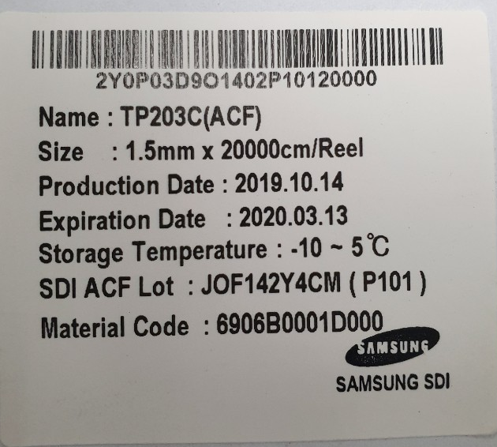
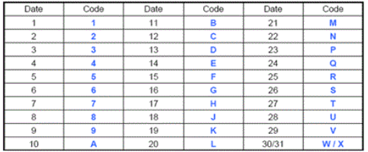
TP-203C(100, 200M) @REEL 라벨
자리 | 표기 | 정보 | 설명
1~4 | 2Y0P | 고객사 ACF 자재코드 | 고객사 고유번호 (2Y0P: 200m / 2X27: 100m)
5~7 | 03D | 유효기간 | 0(2020년)/3(3월)/D(13일)
8~11 | 9O14 | 제조일 | 9(2019년)/O(10월)/14(14일) *월(1~9월: 1~9/O: 10월/ N: 11월/D: 12월)
12~13 | 02 | Slitting 순번 | 완제품 Lot의 slitting 순번: 2번째 slitting품 (400m 코팅품을 1번째 200m자르고, 2번째로 200m 자를 경우 2번째 slitting품)
14~17 | P101 | Product No. | SDI Lot의 P번호(P101번) 주의: P1011의 경우 PA01 표기(A:10, B:11, C:12, …) (자리수 한계에 따라 10이상 숫자 혹은 알파벳 사용함)
18~22 | 20000 | 제품길이 | 20000cm = 200m
52mm
45mm
0388
*유효기간
년: 0(2020년), 1(2021년), …
월: 1~9(1~9월), A(10월), B(11월), C(12월)
일: 하기 표 참조(I와 O는 제외)
*주의
유효기간 및 제조일 표기 체계 상이함
*제조일
1~9월은 아라비아 숫자 10월 ‘O’ 11월 ‘N’ 12월 ‘D’

Slide 5
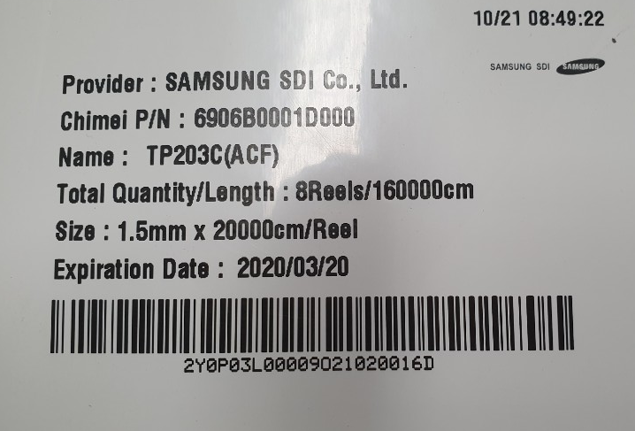
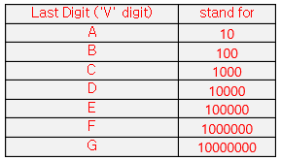
TP-203C(100, 200M) @PP Box 라벨
자리 | 표기 | 정보 | 설명
1~4 | 2Y0P | 고객사 ACF 자재코드 | 고객사 고유번호 (2Y0P: 200m / 2X27: 100m)
5~7 | 03L | 유효기간 | 0(2020년)/3(3월)/L(20일)
8~11 | 0000 | 의미 없음 | 자리 채우기
12~15 | 9O21 | 제조일 | 9(2019년)/O(10월)/21(21일) *월(1~9월: 1~9/O: 10월/ N: 11월/D: 12월)
16~17 | 02 | Slitting 순번 | 완제품 Lot의 slitting 순번: 2번째 slitting품
18~22 | 0016D | 제품길이 | 총 160,000cm=1600m의미 (200m제품이 8reel이 있으므로 200m ×8=1600m)
90mm
라벨 발행 시간
70mm
0782
*유효기간
년: 0(2020년), 1(2021년), …
월: 1~9(1~9월), A(10월), B(11월), C(12월)
일: 하기 표 참조(I와 O는 제외)
*제품길이 마지막 영문 의미 체계

Slide 6
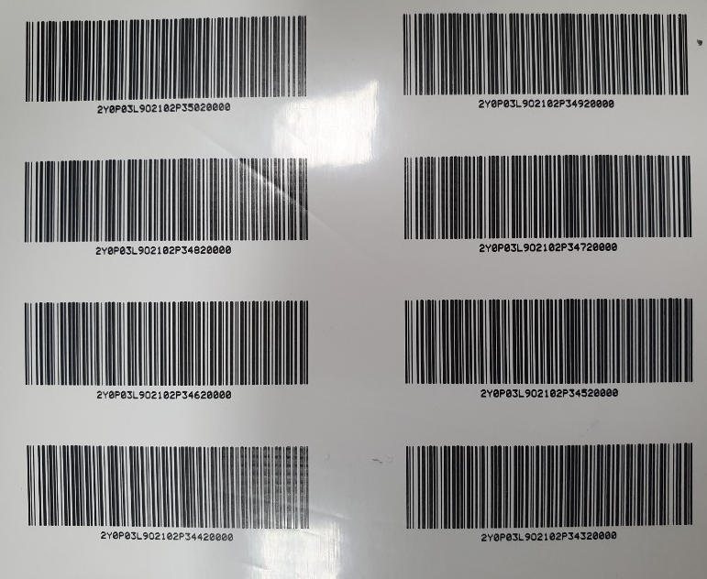
TP-203C(100, 200M) @PP Box 라벨 (바코드)
자리 | 표기 | 정보 | 설명
1~4 | 2Y0P | 고객사 ACF 자재코드 | 고객사 고유번호 (2Y0P: 200m / 2X27: 100m)
5~7 | 03L | 유효기간 | 0(2020년)/3(3월)/L(20일)
8~11 | 9O21 | 제조일 | 9(2019년)/O(10월)/21(21일) *월(1~9월: 1~9/O: 10월/ N: 11월/D: 12월)
12~13 | 02 | Slitting 순번 | 완제품 Lot의 slitting 순번: 2번째 slitting품
14~17 | P350 | Product No. (P343~P350 8개 상이) | SDI Lot의 P번호(P350번) 주의: P1011의 경우 PA01 표기(A:10, B:11, C:12, …)
18~22 | 20000 | 제품길이 | 20000cm = 200m
90mm
90mm
0782
*유효기간
년: 0(2020년), 1(2021년), …
월: 1~9(1~9월), A(10월), B(11월), C(12월)
일: 하기 표 참조(I와 O는 제외)
*개별 Reel 바코드와 동일하게 PP Box에 들어간 모든 Reel 정보가 각각 들어감
*주의
유효기간 및 제조일 표기 체계 상이함
PP BOX 라벨과 바코드 라벨이 한장으로 이뤄짐. 따라서 총 길이는 90mm × 160mm: 혼합라벨[PP Case 위 - 90mm × 70mm 라벨 + PP Case 옆 - 90mm × 90mm(개별 10개 짜리 바코드 라벨)]

Slide 7
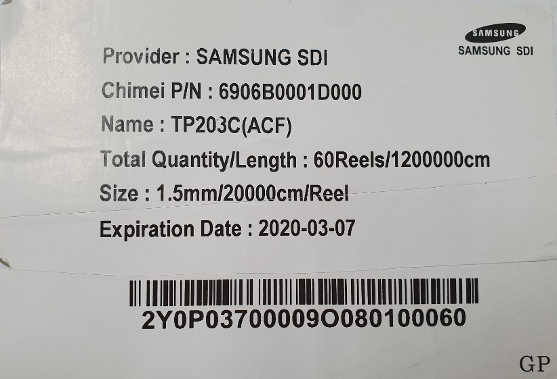
TP-203C(100, 200M) @ICE Box 라벨 (바코드)
자리 | 표기 | 정보 | 설명
1~4 | 2Y0P | 고객사 ACF 자재코드 | 고객사 고유번호 (2Y0P: 200m / 2X27: 100m)
5~7 | 037 | 유효기간 | 0(2020년)/3(3월)/7(7일)
8~11 | 0000 | 의미 없음 | 자리 채우기
12~15 | 9O08 | 제조일 | 9(2019년)/O(10월)/08(08일) *월(1~9월: 1~9/O: 10월/ N: 11월/D: 12월)
16~17 | 01 | Slitting 순번 | 완제품 Lot의 slitting 순번: 1번째 slitting품
18~22 | 00060 | 제품수량 | 총 60 reel이 1개의 Ice Box에 있음(Ice Box 최대 적재량: 60 reel)
130mm
90mm
0385
*유효기간
년: 0(2020년), 1(2021년), …
월: 1~9(1~9월), A(10월), B(11월), C(12월)
일: 하기 표 참조(I와 O는 제외)
*주의
유효기간 및 제조일 표기 체계 상이함

Slide 8
고객사 : CSOT

Slide 9
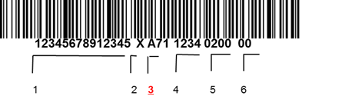
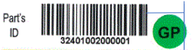
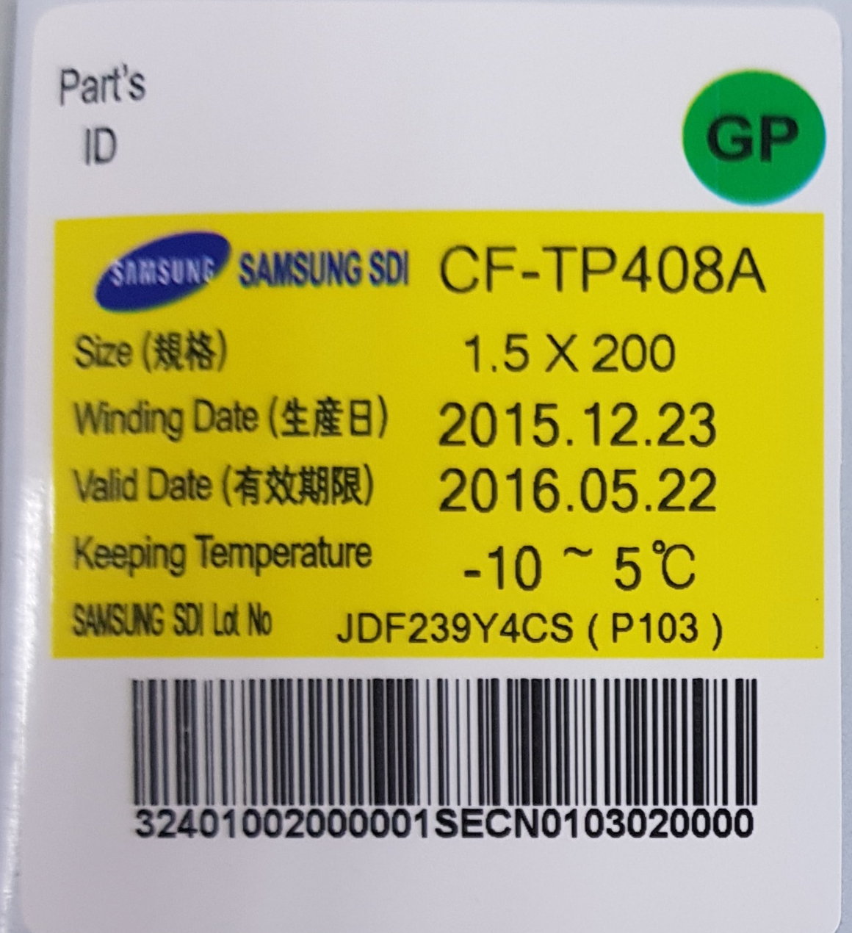
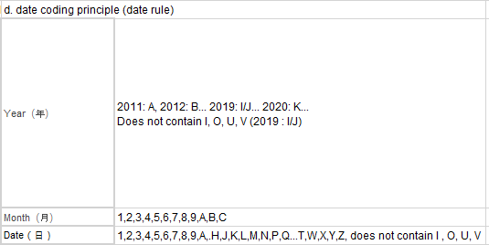
TP-408A(200M) @REEL 라벨(변경안 기준)
자리 | 표기 | 정보 | 설명
1~14 | 12345678912345 (가안) | 고객사 ACF Part No. | 고객사 고유번호 (32401002000001)
15 | K | ACF 고객사 | K
16~18 | A71 | 제조일 | A(2011년)/7(7월)/1(1일) 하기 표 체계 참조
19~22 | 1234 | Reel Serial No. | 제품 순번 표기: P번호 (0001, 0002, 0003…)
23~26 | 0200 | 수량(길이) | 200m 제품 의미
27~28 | 00 | 고객사 지정 내용 | 00
변경 (위: 14자리(고유번호) + 아래: 28자리 표기로 변경)
52mm
60mm
Innolux는 2010년을 “A”, 2018년 “I”, 2019년 “J”
CSOT는 2018년 “H”, 2019년 “J(?)”로 표기
0644

Slide 10
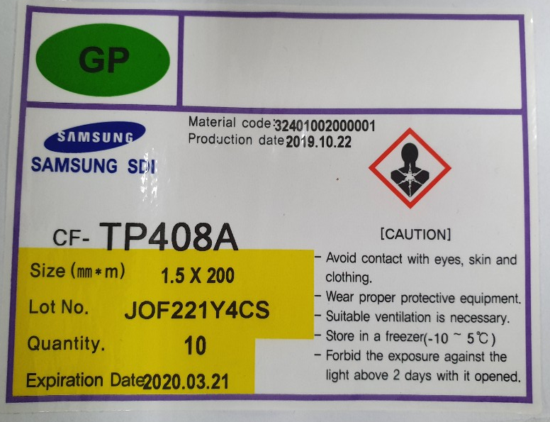
TP-408A(200M) @PP Box 라벨
변경안 바코드 없음
기존
0645

Slide 11
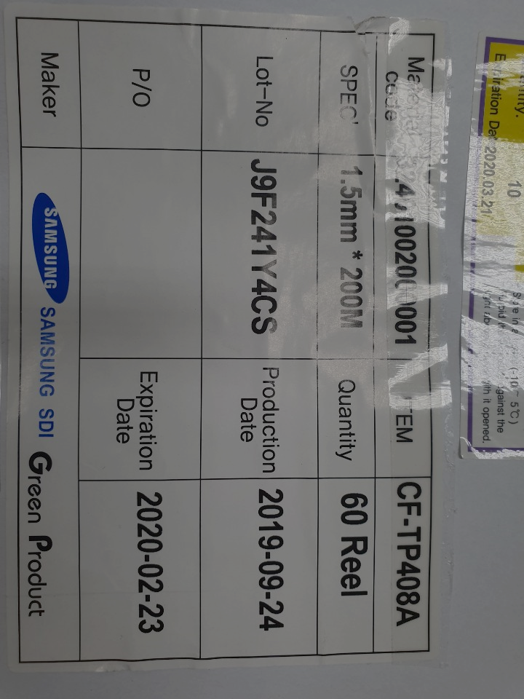
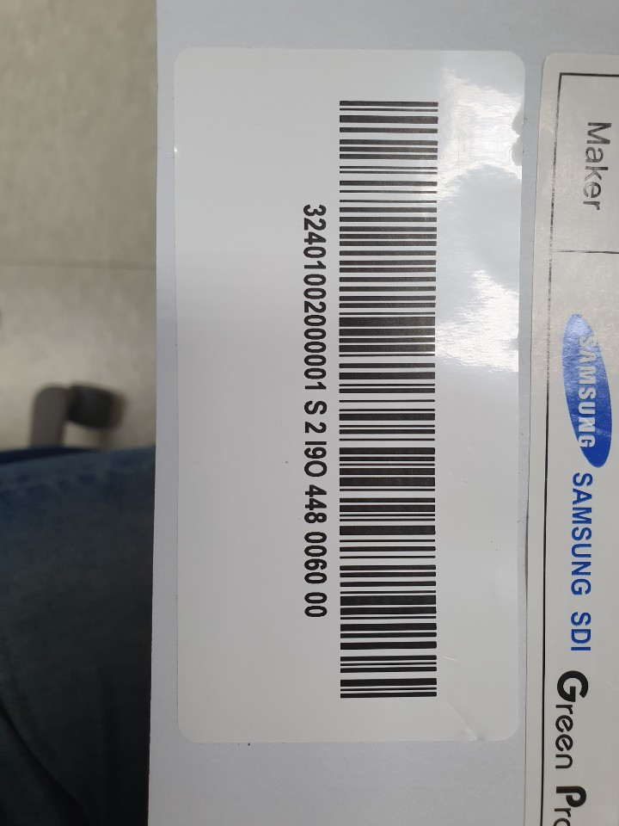
TP-408A(200M) @ICE Box(대박스) 라벨
기존 양식으로 따름
135mm
자리 | 표기 | 정보 | 설명
1~14 | 32401002000001 | 고객사 ACF Part No. | 고객사 고유번호
15~16 | S2 | 고객요청 고정 DATA | S2
17~19 | I9O (윤팀장 이상한데?) | 생산일자 | I(2019년)/9(9월)/O(24일) 하기 주의 참조
20~22 | 448 | BOX No. | 출하된 BOX No.
23~26 | 0060 | 수량 | Reel 갯수
27~28 | 00 | 고객사 지정 내용 | 00
90mm
0216
100mm
*주의
CSOT Reel 바코드와 대박스 바코드의 생산일자 표기 체계 상이함
1) Reel 바코드 – 고객사(CSOT) 숫자 체계 따름(9p 표)
2) 대박스 바코드 – 기존 숫자 체계 따름
년: 2011-A, 2012-B, …, 2019-I, ... (제외되는 알파벳 없음)
월: 1, 2, …, 9, 10-O, 11-N, 12-D
일: 1, 2, 3, …, 10-A, 11-B, 12-C, …, 19-J, …, 24-O, … [고객에 재확인 필요]
50mm
0106

Slide 12
고객사 : SDC

Slide 13
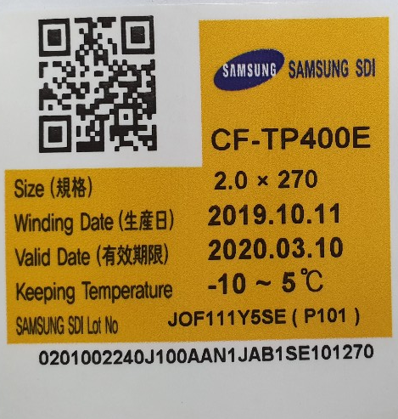
TP-400E(270M) @REEL 라벨
자리 | 표기 | 정보 | 설명
1~10 | 0201002240 | 자재코드 | 고객사 고유번호
11~14 | J100(SDI) | Vendor 코드 | E1B4 (KUKDO)로 변경예정 확인할 것
15 | A | 제조라인 공장 | A : Main 공장
16 | A | Slitting 공장 | A : Slitting 공장
17 | N | 관리선 이탈 여부 | 이탈: Y 미검사(평시): N
18 | 1 | PCN 차수 | 변경점 차수: 1~9
19~21 | JAB | 제조일 (=출하검사일) | J:19년, A:10월, B:11일
22~27 | 1SE101 | 생산LOT | 1: Slitting 순번 SE: 고객사 코드 101: Product No. SDI Lot의 P번호(P101번) 주의: P1011의 경우 PA01 표기(A:10, B:11, C:12, …)
28~30 | 270 | REEL 단위(길이) | 270
52mm
60mm
0520
*바코드 입력 제조일(=출하검사일) or 출하일
순번 | 입력값 | 순번 | 입력값 | 순번 | 입력값 | 순번 | 입력값
1 | 1 | 11 | B | 21 | L | 31 | V
2 | 2 | 12 | C | 22 | M | 32 | W
3 | 3 | 13 | D | 23 | N | 33 | X
4 | 4 | 14 | E | 24 | O | 34 | Y
5 | 5 | 15 | F | 25 | P | 35 | Z
6 | 6 | 16 | G | 26 | Q
7 | 7 | 17 | H | 27 | R
8 | 8 | 18 | I | 28 | S
9 | 9 | 19 | J | 29 | T
10 | A | 20 | K | 30 | U

Slide 14
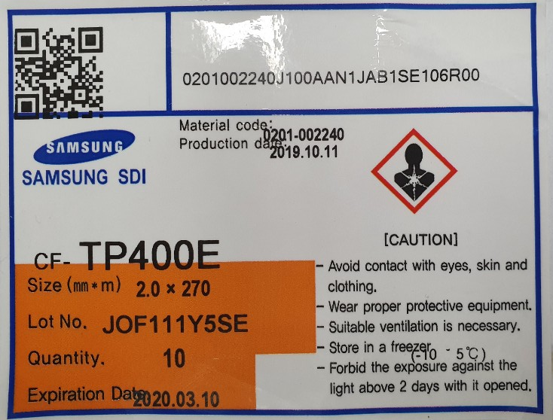
TP-400E(270M) @PP Box 라벨
자리 | 표기 | 정보 | 설명
1~10 | 0201002240 | 자재코드 | 고객사 고유번호
11~14 | J100(SDI) | Vendor 코드 | E1B4 (KUKDO)
15 | A | 제조라인 공장 | A : Main 공장
16 | A | Slitting 공장 | A : Slitting 공장
17 | N | 관리선 이탈 여부 | 이탈: Y 미검사(평시): N
18 | 1 | PCN 차수 | 변경점 차수: 1~9
19~21 | JAB | 제조일 (=출하검사일) | J:19년, A:10월, B:11일
22~27 | 1SE106 | 생산LOT | 1: Slitting 순번 SE: 고객사 코드 106: 그날 생산된 PP박스 No. 주의:100부터 시작
28~30 | R00 | REEL 단위(길이) | R:27 = 2700m (270M REEL 10개 포장했다는 뜻)
90mm
70mm
0712
*바코드 입력 제조일(=출하검사일) or 출하일 & REEL 단위(길이)
순번 | 입력값 | 순번 | 입력값 | 순번 | 입력값 | 순번 | 입력값
1 | 1 | 11 | B | 21 | L | 31 | V
2 | 2 | 12 | C | 22 | M | 32 | W
3 | 3 | 13 | D | 23 | N | 33 | X
4 | 4 | 14 | E | 24 | O | 34 | Y
5 | 5 | 15 | F | 25 | P | 35 | Z
6 | 6 | 16 | G | 26 | Q
7 | 7 | 17 | H | 27 | R
8 | 8 | 18 | I | 28 | S
9 | 9 | 19 | J | 29 | T
10 | A | 20 | K | 30 | U

Slide 15
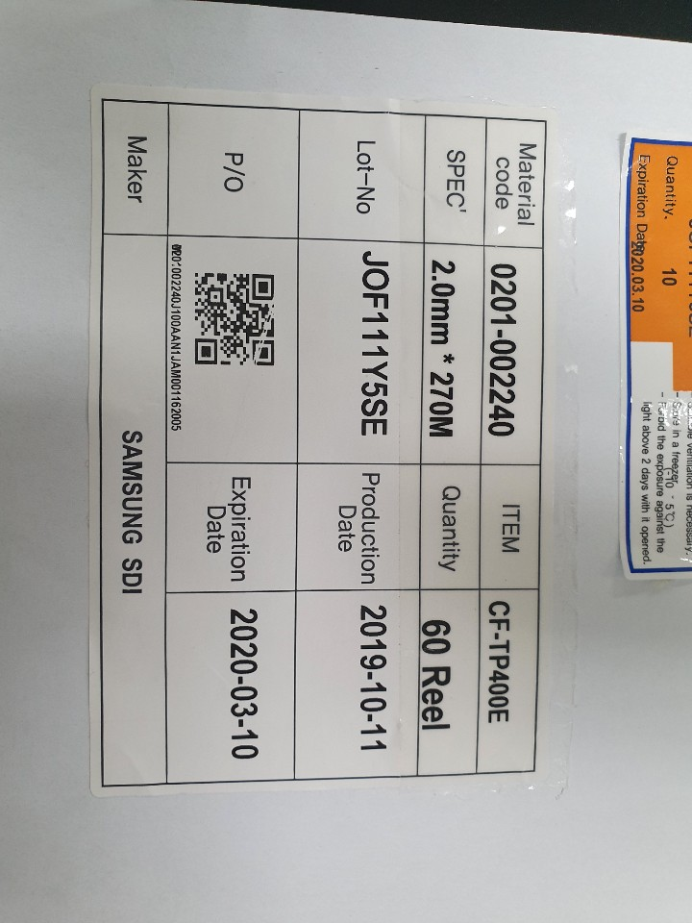
TP-400E(270M) @ICE Box(대박스) 라벨
자리 | 표기 | 정보 | 설명
1~10 | 0201002240 (“ - ” 있음) | 자재코드 | 고객사 고유번호
11~14 | J100(SDI) | Vendor 코드 | E1B4 (KUKDO)
15 | A | 제조라인 공장 | A : Main 공장
16 | A | Slitting 공장 | A : Slitting 공장
17 | N | 관리선 이탈 여부 | 이탈: Y 미검사(평시): N
18 | 1 | PCN 차수 | 변경점 차수: 1~9
19~21 | JAM | 포장일 | J: 19년, A:10월, M:22일
22~24 | 001 | 대 BOX 포장 순서 | 001~999
25~29 | 16200 | 대 BOX內 REEL총길이 | 00001~99999 (=270M * 60EA)
30 | 5 | 유효기간 | 유효기간 개월수(5개월) *TP203C 유효기간 참고 (?)
135mm
90mm
0114
*바코드 입력 제조일(=출하검사일) or 출하일
순번 | 입력값 | 순번 | 입력값 | 순번 | 입력값 | 순번 | 입력값
1 | 1 | 11 | B | 21 | L | 31 | V
2 | 2 | 12 | C | 22 | M | 32 | W
3 | 3 | 13 | D | 23 | N | 33 | X
4 | 4 | 14 | E | 24 | O | 34 | Y
5 | 5 | 15 | F | 25 | P | 35 | Z
6 | 6 | 16 | G | 26 | Q
7 | 7 | 17 | H | 27 | R
8 | 8 | 18 | I | 28 | S
9 | 9 | 19 | J | 29 | T
10 | A | 20 | K | 30 | U

Slide 16
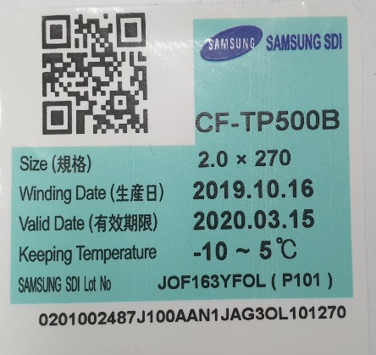
TP-500B (270M) @REEL 라벨
자리 | 표기 | 정보 | 설명
1~10 | 0201002487 | 자재코드 | 고객사 고유번호
11~14 | J100(SDI) | Vendor 코드 | E1B4 (KUKDO)
15 | A | 제조라인 공장 | A : Main 공장
16 | A | Slitting 공장 | A : Slitting 공장
17 | N | 관리선 이탈 여부 | 이탈: Y 미검사(평시): N
18 | 1 | PCN 차수 | 변경점 차수: 1~9
19~21 | JAG | 제조일 (=출하검사일) | J: 19년, A:10월, G:16일
22~27 | 3OL101 | 생산LOT | 3: Slitting 순번 OL: 고객사 코드 101: Product No. SDI Lot의 P번호(P101번) 주의: P1011의 경우 PA01 표기(A:10, B:11, C:12, …)
28~30 | 270 | REEL 단위(길이) | 270M
52mm
60mm
0521
*바코드 입력 제조일(=출하검사일) or 출하일
순번 | 입력값 | 순번 | 입력값 | 순번 | 입력값 | 순번 | 입력값
1 | 1 | 11 | B | 21 | L | 31 | V
2 | 2 | 12 | C | 22 | M | 32 | W
3 | 3 | 13 | D | 23 | N | 33 | X
4 | 4 | 14 | E | 24 | O | 34 | Y
5 | 5 | 15 | F | 25 | P | 35 | Z
6 | 6 | 16 | G | 26 | Q
7 | 7 | 17 | H | 27 | R
8 | 8 | 18 | I | 28 | S
9 | 9 | 19 | J | 29 | T
10 | A | 20 | K | 30 | U

Slide 17
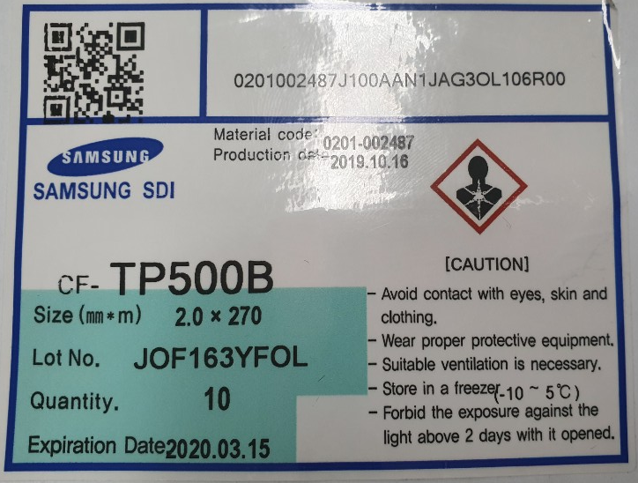
TP-500B(270M) @PP Box 라벨
자리 | 표기 | 정보 | 설명
1~10 | 0201002487 | 자재코드 | 고객사 고유번호
11~14 | J100(SDI) | Vendor 코드 | E1B4 (KUKDO)
15 | A | 제조라인 공장 | A : Main 공장
16 | A | Slitting 공장 | A : Slitting 공장
17 | N | 관리선 이탈 여부 | 이탈: Y 미검사(평시): N
18 | 1 | PCN 차수 | 변경점 차수: 1~9
19~21 | JAG | 제조일 (=출하검사일) | J: 19년, A:10월, G:16일
22~27 | 3OL106 | 생산LOT | 3: Slitting 순번 OL: 고객사 코드 106: 그날 생산된 PP박스 No. 주의:100부터 시작
28~30 | R00 | REEL 단위(길이) | R:27 = 2700m (270M REEL 10개 포장했다는 뜻)
90mm
70mm
0488
*바코드 입력 제조일(=출하검사일) or 출하일 & REEL 단위(길이)
순번 | 입력값 | 순번 | 입력값 | 순번 | 입력값 | 순번 | 입력값
1 | 1 | 11 | B | 21 | L | 31 | V
2 | 2 | 12 | C | 22 | M | 32 | W
3 | 3 | 13 | D | 23 | N | 33 | X
4 | 4 | 14 | E | 24 | O | 34 | Y
5 | 5 | 15 | F | 25 | P | 35 | Z
6 | 6 | 16 | G | 26 | Q
7 | 7 | 17 | H | 27 | R
8 | 8 | 18 | I | 28 | S
9 | 9 | 19 | J | 29 | T
10 | A | 20 | K | 30 | U

Slide 18
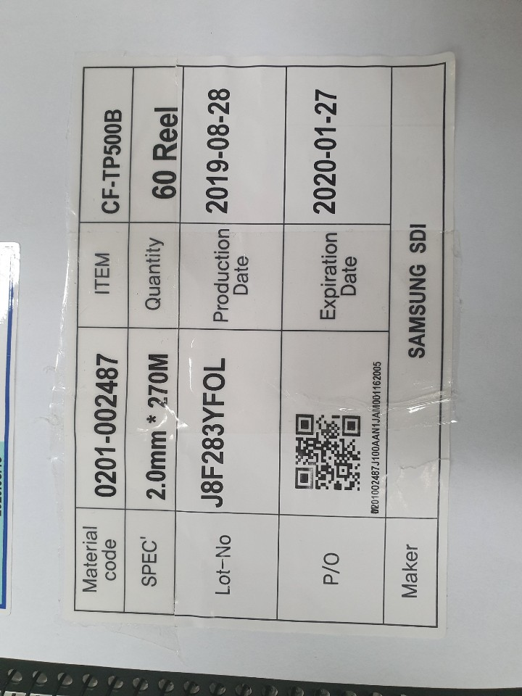
TP-500B(270, 350M) @ICE Box(대박스)
= TP-500E 동일
자리 | 표기 | 정보 | 설명
1~10 | 0201002487 | 자재코드 | 고객사 고유번호
11~14 | J100(SDI) | Vendor 코드 | E1B4 (KUKDO)
15 | A | 제조라인 공장 | A : Main 공장
16 | A | Slitting 공장 | A : Slitting 공장
17 | N | 관리선 이탈 여부 | 이탈: Y 미검사(평시): N
18 | 1 | PCN 차수 | 변경점 차수: 1~9
19~21 | JAM | 포장일 | J: 19년, A:10월, M:22일
22~24 | 001 | 대 BOX 포장 순서 | 001~999
25~29 | 16200 | 대 BOX內 REEL총길이 | 00001~99999 (=270M * 60EA)
30 | 5 | 유효기간 | 유효기간 개월수(5개월)
135mm
90mm
0114
*바코드 입력 제조일(=출하검사일) or 포장일
순번 | 입력값 | 순번 | 입력값 | 순번 | 입력값 | 순번 | 입력값
1 | 1 | 11 | B | 21 | L | 31 | V
2 | 2 | 12 | C | 22 | M | 32 | W
3 | 3 | 13 | D | 23 | N | 33 | X
4 | 4 | 14 | E | 24 | O | 34 | Y
5 | 5 | 15 | F | 25 | P | 35 | Z
6 | 6 | 16 | G | 26 | Q
7 | 7 | 17 | H | 27 | R
8 | 8 | 18 | I | 28 | S
9 | 9 | 19 | J | 29 | T
10 | A | 20 | K | 30 | U

Slide 19
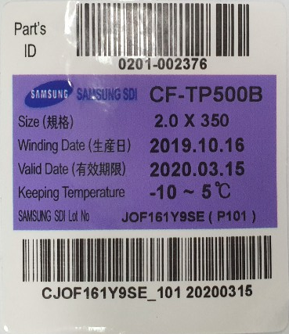
TP-500B (350M) @REEL 라벨
52mm
자리 | 표기 | 정보 | 설명
1~10 | 0201-002376 (“ - ” 있음) | 자재코드 | 고유번호
60mm
자리 | 표기 | 정보 | 설명
1 | C | ACF | 고유번호
2~11 | JOF161Y9SE | 라벨 발행 Lot. | Lot. 체계 참고
_
12~14 | 101 | P/N | Lot의 P번호(P101번) 주의: P1011의 경우 PA01 표기(A:10, B:11, C:12, …)
15~22 | 20200315 | 유효기간 | 2020년 03월 15일
0141

Slide 20
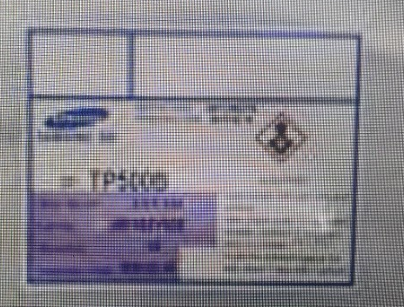
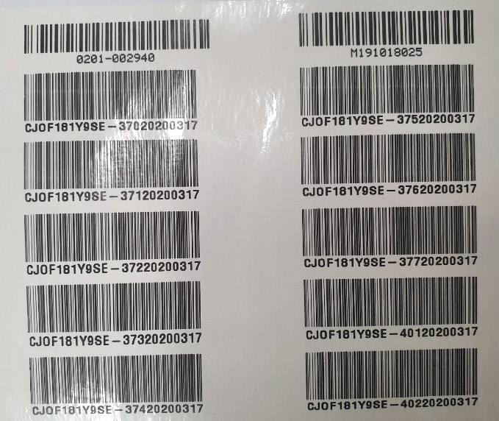
TP-500B (350M) @PP Box 라벨 [상부 라벨에는 바코드 無]
0140
좌측 상단 바코드
자리 | 표기 | 정보 | 설명
1~10 | 0201-002376 (“ - ” 있음) | 자재코드 | 고객사 고유번호
우측 상단 바코드
- SDI 내부 관리용 바코드
아래 10개 Reel 바코드 정보를 가지고 있음
실제 출하 시 제거
TP-500E로 표기 되어 있음
110mm
바코드 정보
자리 | 표기 | 정보 | 설명
1 | C | ACF | 고유번호
2~11 | JOF181Y9SE | 라벨 발행 Lot. | Lot. 체계 참고
_
12~14 | 370~377 / 401~402 | P/N | Reel P번호 중 PP Case에 들어가는 P숫자 표기
15~22 | 20200317 | 유효기간 | 2020년 03월 17일
0013
90mm

Slide 21
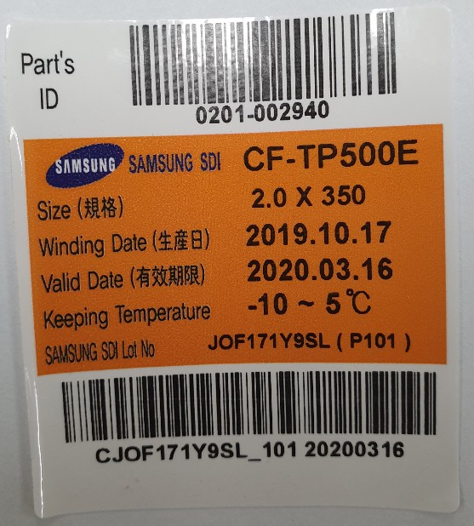
TP-500E (350M) @REEL 라벨
52mm
자리 | 표기 | 정보 | 설명
1~10 | 0201-002940 (“ - ” 있음) | 자재코드 | 고객사 고유번호
60mm
자리 | 표기 | 정보 | 설명
1 | C | ACF | 고유번호
2~11 | JOF171Y9SL | 라벨 발행 Lot. | Lot. 체계 참고
_
12~14 | 101 | P/N | Lot의 P번호(P101번) 주의: P1011의 경우 PA01 표기(A:10, B:11, C:12, …)
15~22 | 20200316 | 유효기간 | 2020년 03월 16일
SSM/SDV-0748
SSL-0713

Slide 22
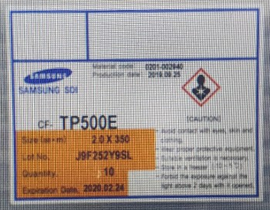
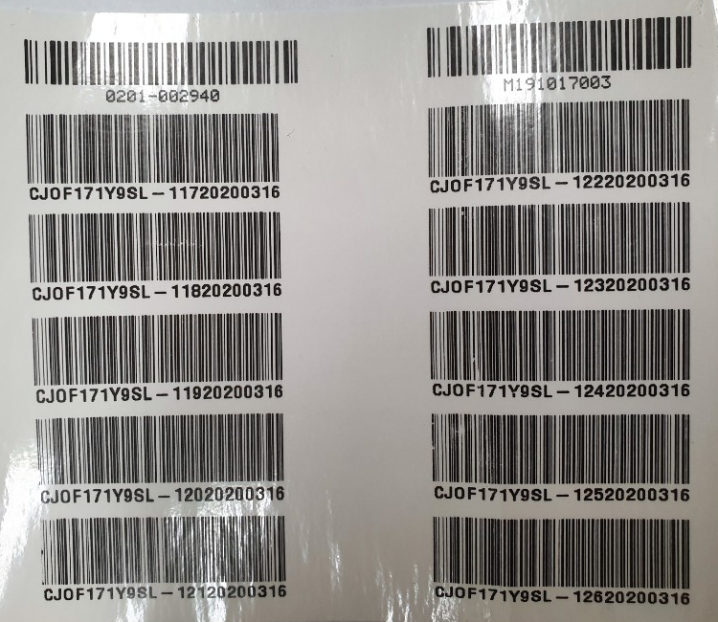
SSM/SDV-0749, SSL-0712
TP-500E (350M) @PP Box 라벨 [상부 라벨에는 바코드 無]
좌측 상단 바코드
자리 | 표기 | 정보 | 설명
1~10 | 0201-002940 (“ - ” 있음) | 자재코드 | 고객사 고유번호
우측 상단 바코드
- SDI 내부 관리용 바코드
아래 10개 Reel 바코드 정보를 가지고 있음
실제 출하 시 제거
110mm
바코드 정보
자리 | 표기 | 정보 | 설명
1 | C | ACF | 고유번호
2~11 | JOF17Y9SL | 라벨 발행 Lot. | Lot. 체계 참고
_
12~14 | 117~126 | P/N | Reel P번호 중 숫자 표기
15~22 | 20200316 | 유효기간 | 2020년 03월 16일
90mm
0013

Slide 23
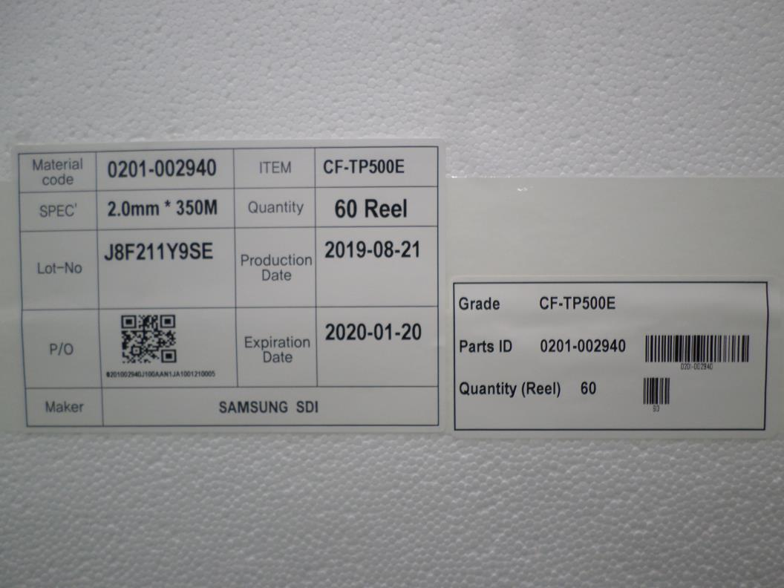
TP-500E (350M) @ICE 박스 라벨(SSM向 적용)
Parts ID
자리 | 표기 | 정보 | 설명
1~10 | 0201-002940 (“ - ” 있음) | 자재코드 | 고객사 고유번호
Quantity (Reel)
자리 | 표기 | 정보 | 설명
1~2 | 60 | Reel 갯수 | ICE Box 內Reel 갯수
SSM/SDV-0114 / SSL-0564
SSM 전용 라벨

